Slide 1

Tallens Förskola
Föräldrar Förskola
2019
17 svar, 94%
Denna enkätundersökning är en del av ett utvärderings-samarbete där tio kommuner i Stockholms län årligen genomför en enkätundersökning inom förskola, pedagogisk omsorg och grundskola.

Slide 2
Om undersökningen
Bakgrund
Tio kommuner i Stockholms län genomför årligen en enkätundersökning i förskola, pedagogisk omsorg och grundskola. Undersökningen genomförs på samma sätt i alla kommuner och flertalet frågor är gemensamma. I 2019 års undersökning inbjöds totalt 77 240 elever och föräldrar från 758 förskolor och skolor att delta.
Metod
Respondenterna fick fylla i en enkät (postalt, e-post, webbinlogg baserat på önskemål) som distribuerats via de deltagande skolorna. Enkäten innehöll 23-31 påståenden som elever respektive föräldrar fick ta ställning till. En skala i fyra steg användes: Stämmer mycket bra, Stämmer ganska bra, Stämmer ganska dåligt och Stämmer mycket dåligt samt alternativet "Vet inte". Det gick även att svara via internet
Formulären delades ut från den 21 januari och samlades in fram till den 8 mars 2019.
Urval
Undersökningen är en totalundersökning i de utvalda grupperna, dvs samtliga barn i förskola och pedagogisk omsorg och samtliga elever i förskoleklass, årskurs 3, 6 och 8. I åldrarna upp till och med årskurs 6 svarade barnens föräldrar och från och med årskurs 3 deltog även eleverna själva. Utöver dessa gemensamma huvudgrupper deltar de årskurser som skolorna själva valt.
Antalet inkomna svar samt svarsfrekvens för den grupp som avses redovisas överst på varje sida.
Läsanvisningar för resultatdiagrammen
Diagrammen visar svarsfördelningen dvs. hur stor andel (%) som valt respektive svarsalternativ för varje påstående. Varje påstående har fyra uppsättningar staplar: Genomsnittet för hela kommunen 2019, årets resultat för aktuell grupp och, om det finns, resultaten från 2018 och 2017. Staplarna för genomsnittet för hela kommunen är blå och röda, medan de gröna och röda hör till den aktuella enheten.
De mörkgröna eller mörkblå fältet visar hur stor andel som svarat "Stämmer mycket bra" och de mörkröda till höger visar hur stor andel som svarat "Stämmer mycket dåligt". De ljusare fälten visar andelarna som svarat något av de två mittenalternativen. Andelen som svarat "Vet inte" visas i grått i mitten. Siffrorna på staplarna anger procent och summerar till 100%, avrundningar kan dock förekomma.
I den högra kanten av diagrammen finns en summering av andelarna som svarat Stämmer mycket bra och Stämmer ganska bra, alltså summan av de två gröna eller blå fälten.
Sist i rapporten finns ett spindeldiagram som för frågorna som ligger under varje målområde visar andelen som svarat Stämmer mycket bra eller Stämmer ganska bra.
Som ett stöd för arbetet med resultaten finns en arbetsguide tillgänglig i rapportportalen.
2

Slide 3
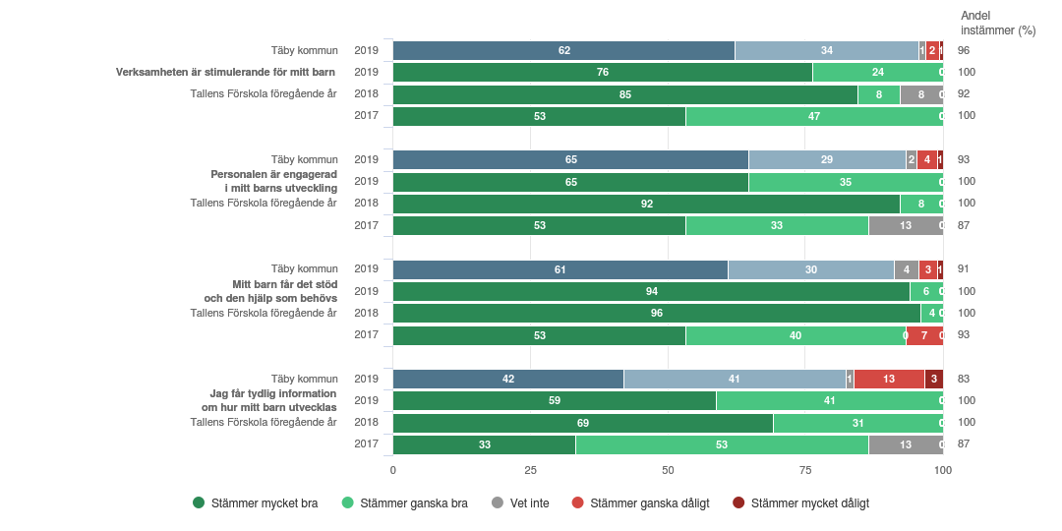
Tallens Förskola
Föräldrar Förskola (17 svar, 94%)
Utveckling och lärande
3

Slide 4
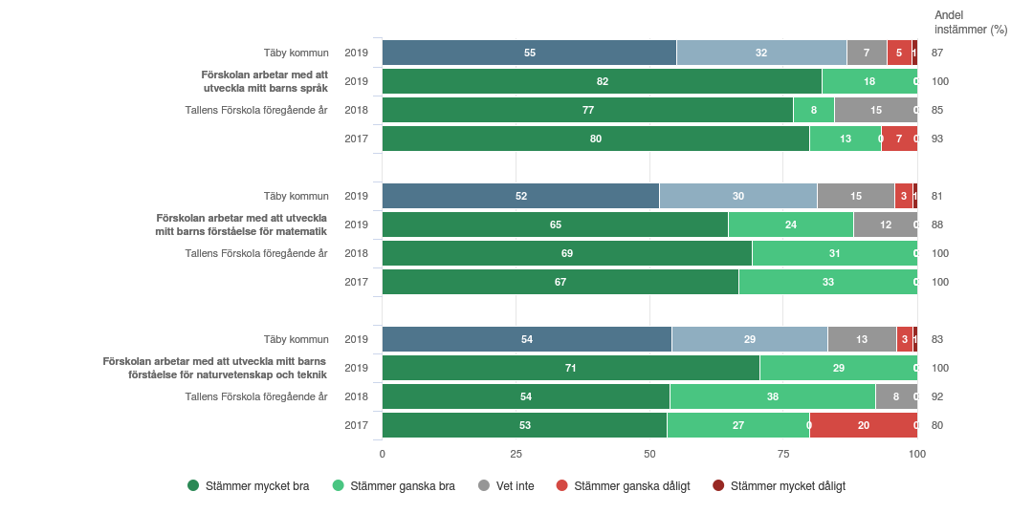
Tallens Förskola
Föräldrar Förskola (17 svar, 94%)
Utveckling och lärande
4

Slide 5
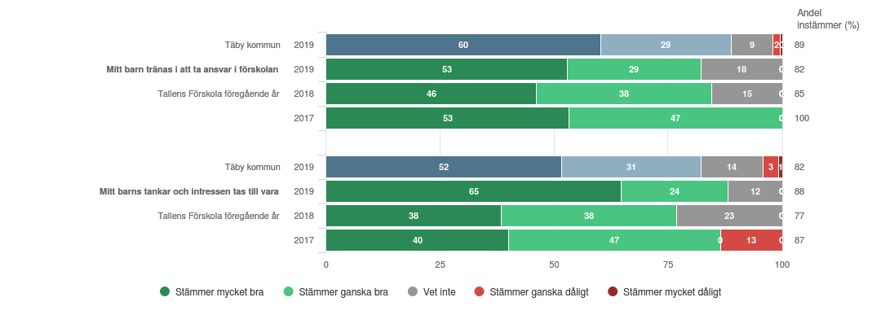
Tallens Förskola
Föräldrar Förskola (17 svar, 94%)
Ansvar och inflytande
5

Slide 6
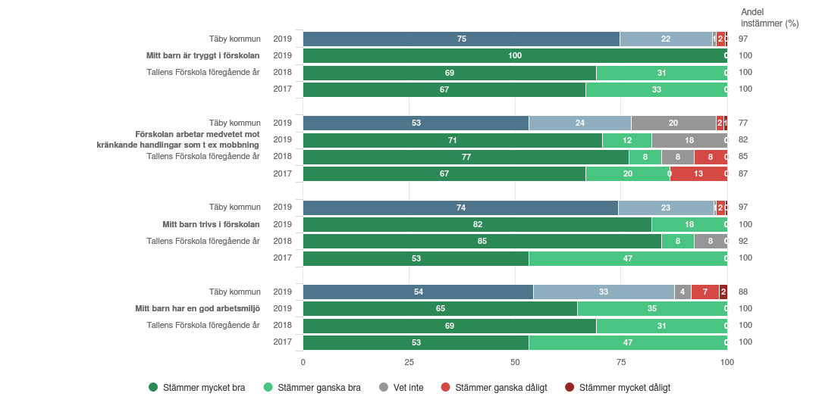
Tallens Förskola
Föräldrar Förskola (17 svar, 94%)
Normer och värden
6

Slide 7
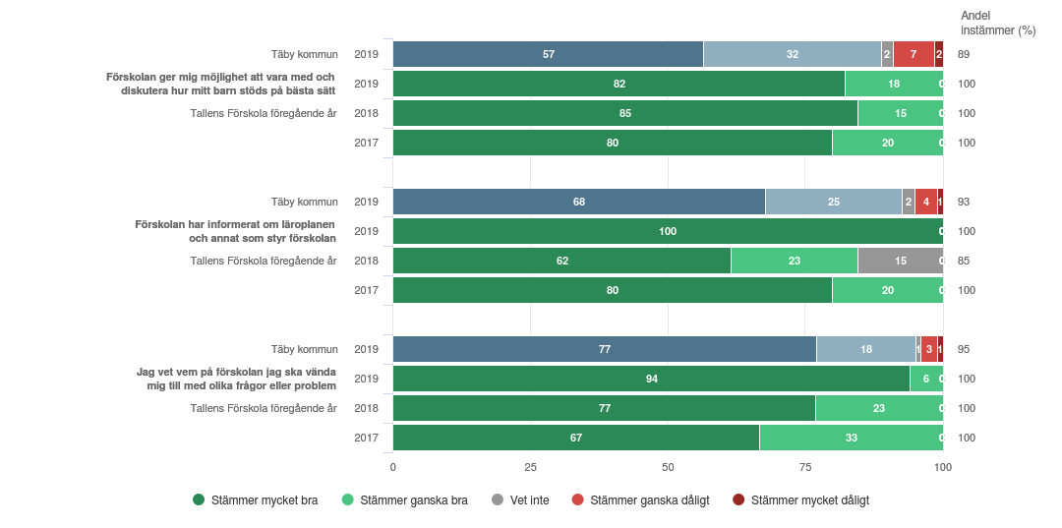
Tallens Förskola
Föräldrar Förskola (17 svar, 94%)
Skola och hem
7

Slide 8
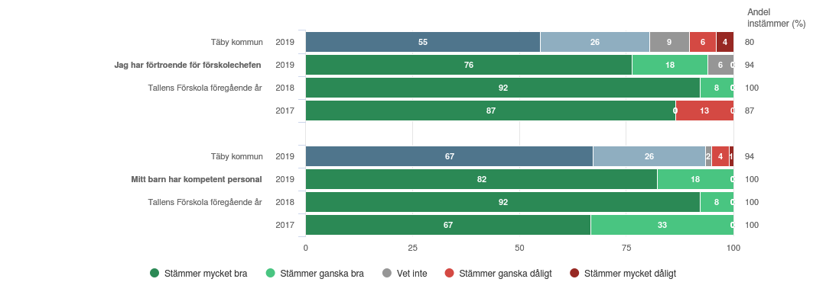
Tallens Förskola
Föräldrar Förskola (17 svar, 94%)
Styrning och ledning
8

Slide 9
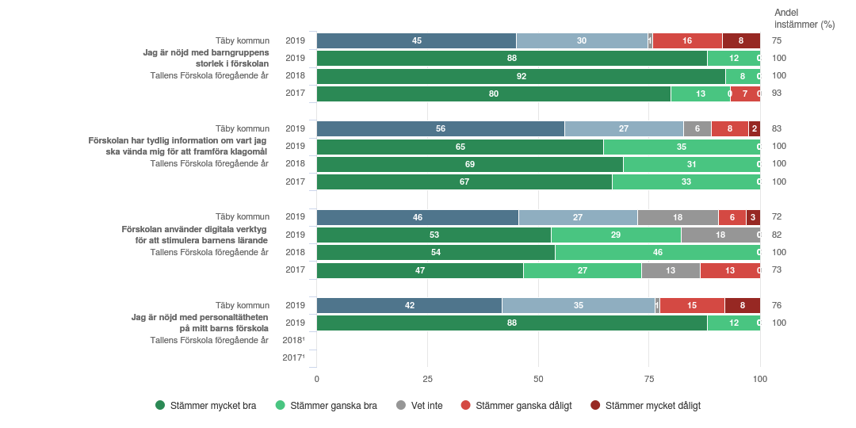
Tallens Förskola
Föräldrar Förskola (17 svar, 94%)
Kommunspecifika frågor
¹Inget resultat
9

Slide 10
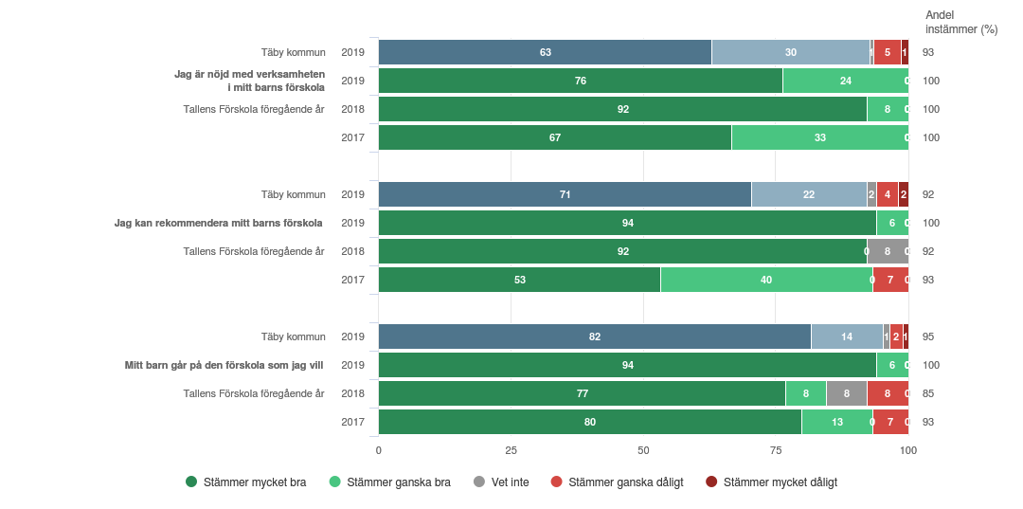
Tallens Förskola
Föräldrar Förskola (17 svar, 94%)
Övergripande frågor
10
11

Slide 11
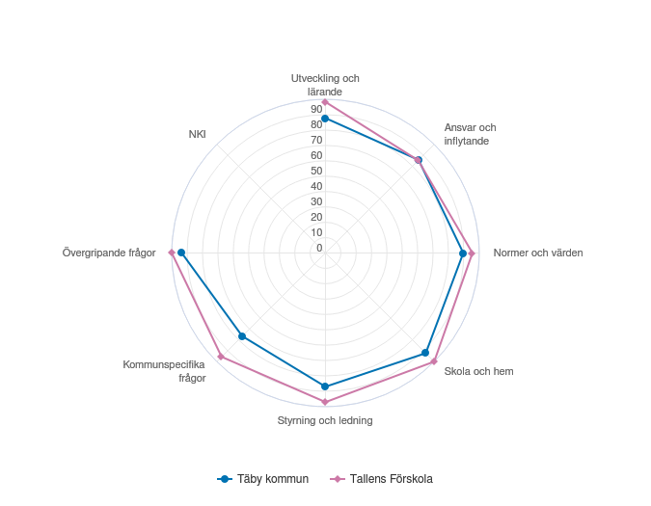
Tallens Förskola
Föräldrar Förskola (17 svar, 94%)
Målområdessammanställning
Diagrammet visar andelen som instämmer på frågorna inom respektive målområde
12

